Slide 1

مدرسة العطلة الصيفية
رياضيّات
للصفّ الرابع
موضوع الدرس
جمع كسور

Slide 2

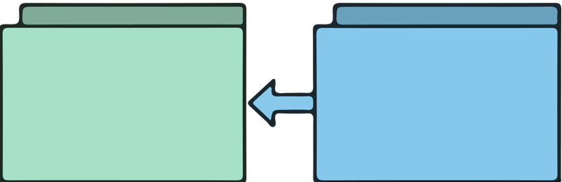
نشاط افتتاحي: إكمال الكسور.
نعبّئ دوائر

Slide 3

إكمال الكسور
سير اللعبة:
في كل دور، يدير اللاعب القرص أو يسحب بطاقة كسر، ثم يفحص ما إذا كان الكسر الناتج يمكن أن يُكمل أحد التمارين الموجودة على لوحته بحيث تصبح الإجابة صحيحة.
إذا كان الكسر مناسبًا، يملأ اللاعب الخانة في اللوحة.
إذا لم يكن الكسر مناسبًا لأي تمرين، ينتقل الدور إلى اللاعب التالي.
الفائز هو أول لاعب ينجح في إكمال ستة تمارين صحيحة على لوحته.
الصف: الرابع
عدد المشاركين: 2-4
الأدوات المطلوبة:
قرص دوّار مقسَّم إلى كسور مختلفة أو بطاقات كسور.
لوحة لعب شخصية لكل لاعب.
إعداد بالاعتماد على: المركز القطري لمعلمي الرياضيات في التعليم الابتدائي، كلية التربية، جامعة حيفا."

Slide 4
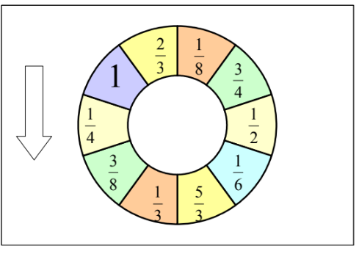

Slide 5
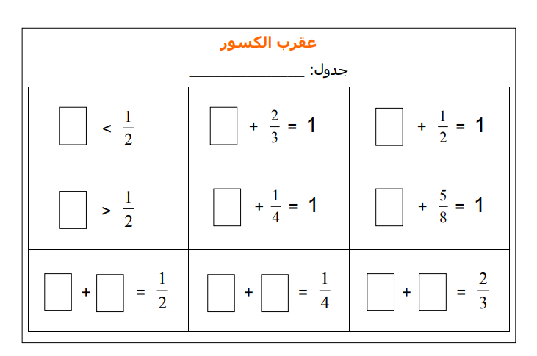
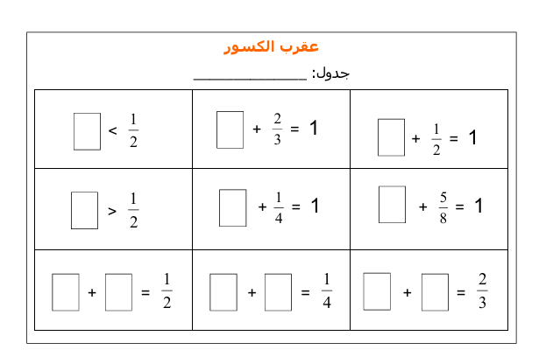

Slide 6










$$\frac{1}{6}$$
$$\frac{1}{2}$$
$$\frac{3}{4}$$
$$\frac{1}{8}$$
$$\frac{2}{3}$$
$$\frac{1}{4}$$
$$\frac{3}{8}$$
$$\frac{1}{3}$$
$$\frac{5}{3}$$
$$1$$

Slide 7
$$\frac{1}{6}$$
$$\frac{1}{2}$$
$$\frac{3}{4}$$
$$\frac{1}{8}$$
$$\frac{2}{3}$$
$$\frac{1}{4}$$
$$\frac{3}{8}$$
$$\frac{1}{3}$$
$$\frac{5}{3}$$
$$1$$

Slide 8
$$\frac{1}{6}$$
$$\frac{1}{2}$$
$$\frac{3}{4}$$
$$\frac{1}{8}$$
$$\frac{2}{3}$$
$$\frac{1}{4}$$
$$\frac{3}{8}$$
$$\frac{1}{3}$$
$$\frac{5}{3}$$
$$1$$

Slide 9

إكمال الدوائر
سير اللعبة:
في كل دور، يرمي اللاعب مكعّبي نرد. يمثّل العدد الأصغر البسط، ويمثّل العدد الأكبر المقام.
مثال: إذا ظهر العددان 5 و2، فإن الكسر الناتج هو $\frac{2}{5}$​.
يختار اللاعب إحدى الدوائر في ورقة النشاط، ثم يلوّن منها جزءًا يمثّل الكسر الناتج من رمي النرّد.
يمكنه مواصلة التلوين في دائرة بدأ بتلوينها في دور سابق، أو البدء بتلوين دائرة جديدة.
كما يمكن تمثيل كسور ذات مقامات مختلفة في الدائرة نفسها، مثل: $\frac{1}{ 6}$ و $\frac{1}{3}$.
الفائز هو اللاعب الذي ينجح، بعد عشر جولات، في إكمال أكبر عدد من الوحدات الكاملة.
الصف: الرابع
عدد المشاركين: 2-4
الأدوات المطلوبة:
مكعّبا نرد
ورقة لتلوين الكسور
أدوات كتابة
إعداد بالاعتماد على: المركز القطري لمعلمي الرياضيات في التعليم الابتدائي، كلية التربية، جامعة حيفا."

Slide 10
